Slide 1

PROYECTO Contaminación del Agua
El agua es un recurso esencial y su calidad es clave para la salud pública, Este proyecto analiza contaminantes presentes en el agua potable a nivel global.
Dataset incluye metales pesados, nutrientes, compuestos químicos y un indicador de potabilidad (`is_safe`).
Objetivos:
1. Identificar contaminantes con mayores niveles promedio.
2. Determinar cuáles afectan más la potabilidad.
3. Analizar qué países presentan mayor contaminación.

Slide 2
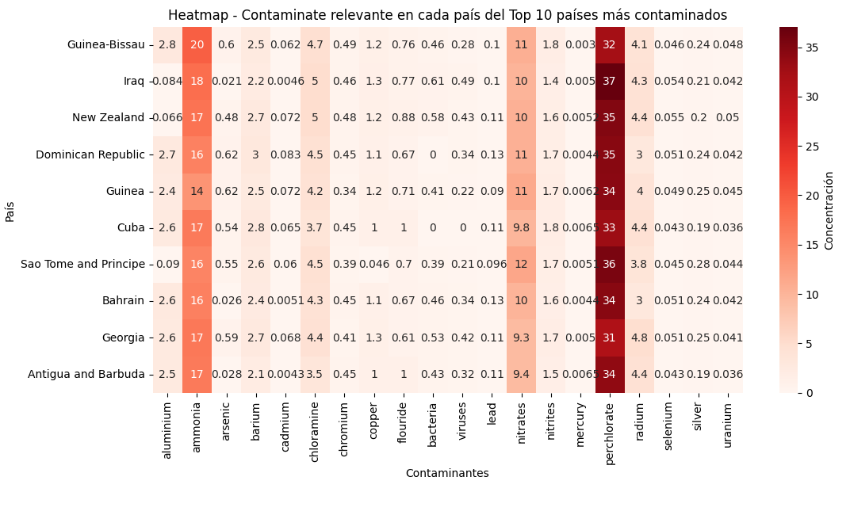
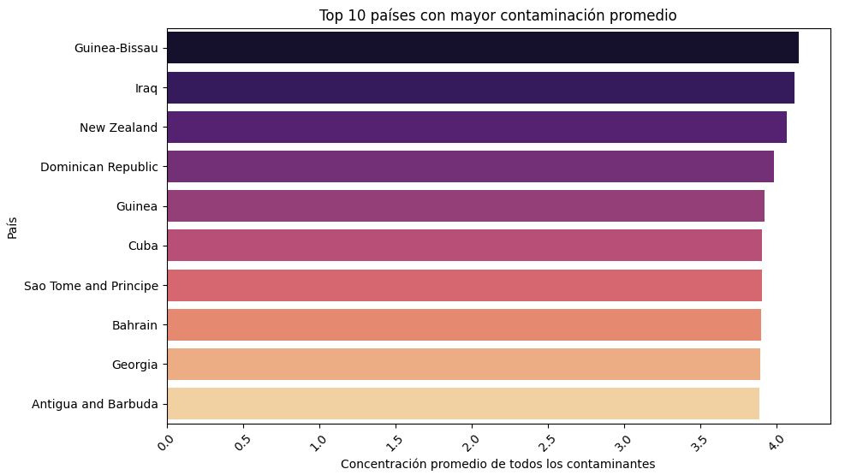
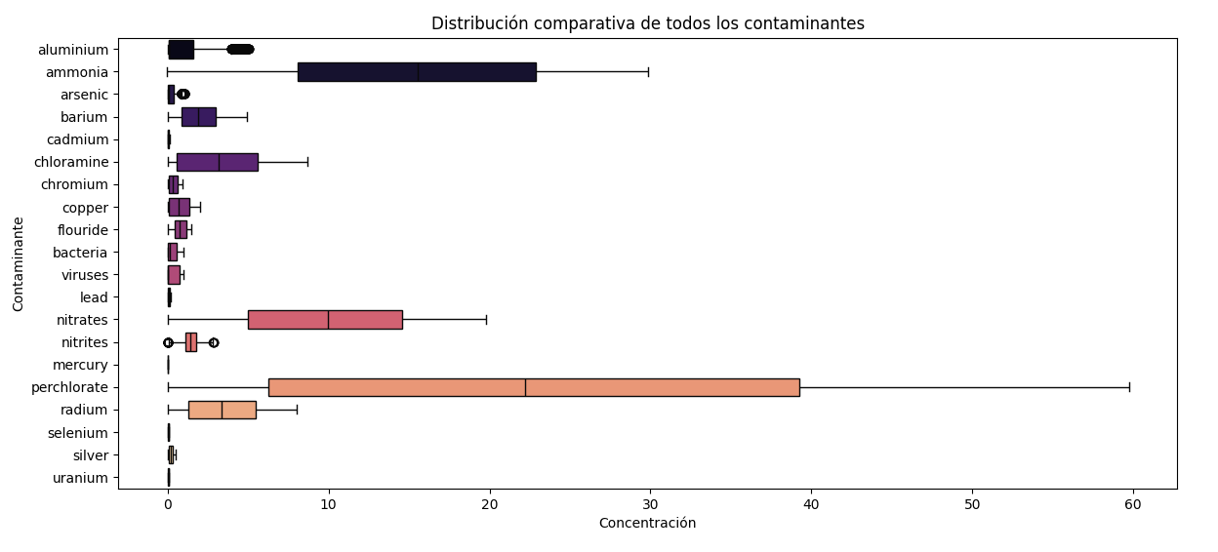
Exploratory Data Analysis (EDA)
- Metales pesados (plomo, arsénico, mercurio): pocos valores pero picos altos → contaminación localizada.
- Contaminantes biológicos (bacterias, virus): frecuentes y variables → problemas de saneamiento.
- Nitratos y amoníaco: concentraciones homogéneas → contaminación agrícola.

Slide 3
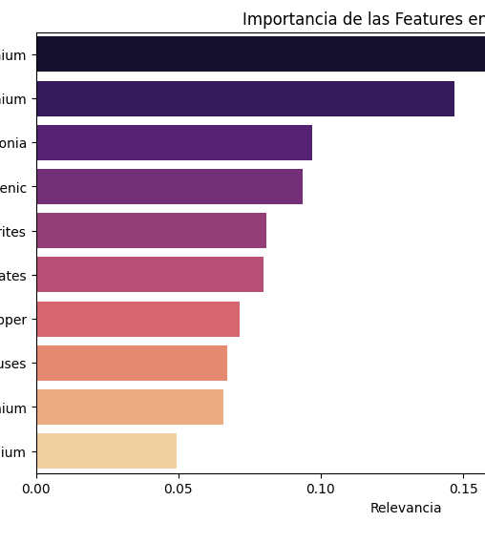
Modelado
- Selección de features mediante ANOVA F-test: 10 contaminantes más relevantes.
- Modelo: Random Forest Classifier para predecir `is_safe`.
- Métricas: Accuracy ≈ 88%, buena precisión y recall razonable.

Slide 4


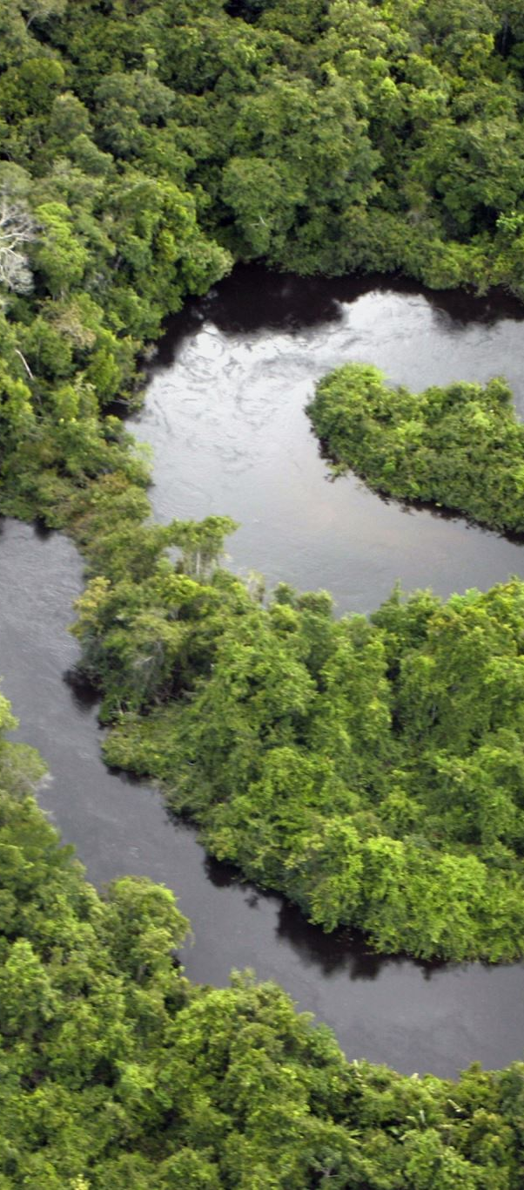
Conclusión Final
El feature selection redujo el dataset a las variables más relevantes sin perder capacidad predictiva.
El modelo de Random Forest obtuvo métricas satisfactorias, confirmando que es posible predecir la potabilidad del agua con base en los contaminantes medidos.
Los resultados confirman las hipótesis planteadas: los metales pesados y los nutrientes agrícolas son los factores clave que determinan la seguridad del agua.
Este enfoque combina exploración descriptiva y modelado predictivo, lo que lo convierte en una herramienta útil para el monitoreo y la toma de decisiones en gestión ambiental.

